Slide 1
Project PIUM
피어나는 움직임
Team. 이가은, 정혜진, 박소연, 김현수, 강정구, 이건희

Slide 2
Content
프로젝트 개요
01
05
기술구현 / 기술 검증
멤버 소개
현황 분석
기획의도 / 프로젝트 목표
벤치마킹 타겟
홈페이지 구성안
06
사용 예정 언어 및 Tool
02
Homepage Tour
레이아웃 설명
03
요구사항 정의서
07
스케줄
04
DB 모델링

Slide 3
PIUM MEMBER
이가은
정혜진
PIUM ?
박소연
김현수
강정구
이건희

Slide 4
시장 분석
$345,400
Add Text Here
Get a modern PowerPoint Presentation that is beautifully designed. I hope and I believe that this Template will your Time. You can simply impress your audience and add a unique zing and appeal to your Reports.
I hope and I believe that this Template will your Time. You can simply impress your audience and add a unique zing and appeal to your Reports.

Slide 5
현황 분석
개발자 위주의 서비스
그룹웨어의 색깔이 짙다.
직관적이지않은 UI/UX
쓸모없는 기능이 많다

Slide 6
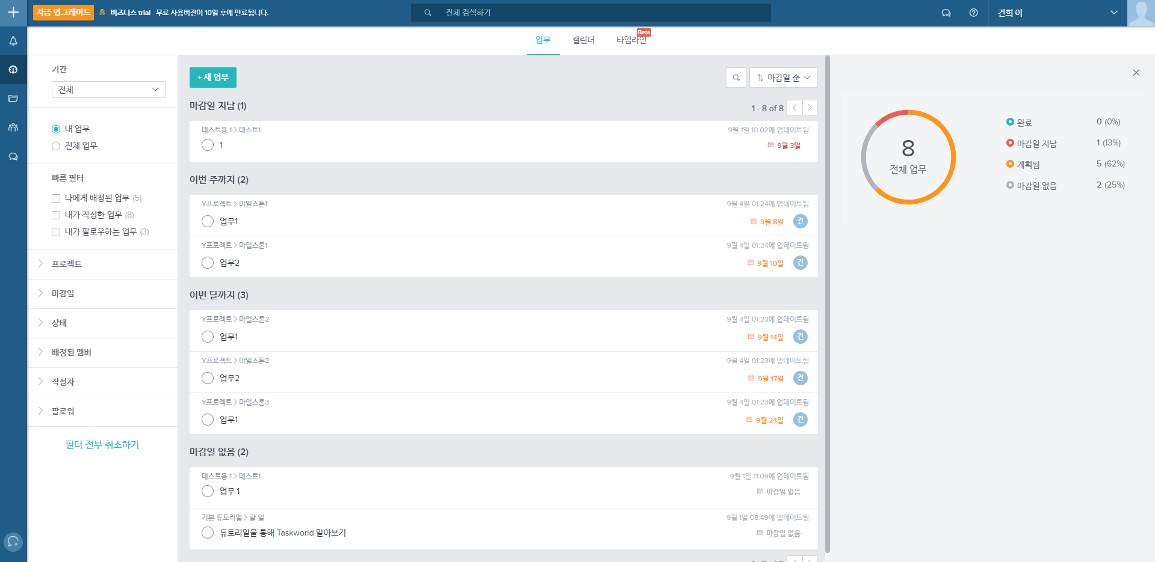
Bench
Marking
TaskWorld
깔끔한 UI , 친숙성, …

Slide 7
Goal of Our Team
직관성
효율성
사용자가 보기 편하게
UI/UX를 rebuilding
불필요한 기술을 제거함으로써
사용성이 높은 기술들만 적용
접근성
목표성
프로세스를 단순화하여
접근성을 높임
효율적인 일정관리 시스템으로
그룹웨어와의 차별성을 둠

Slide 8


홈페이지 구성안
Balsamiq

Slide 9

요구사항 정의서

Slide 10
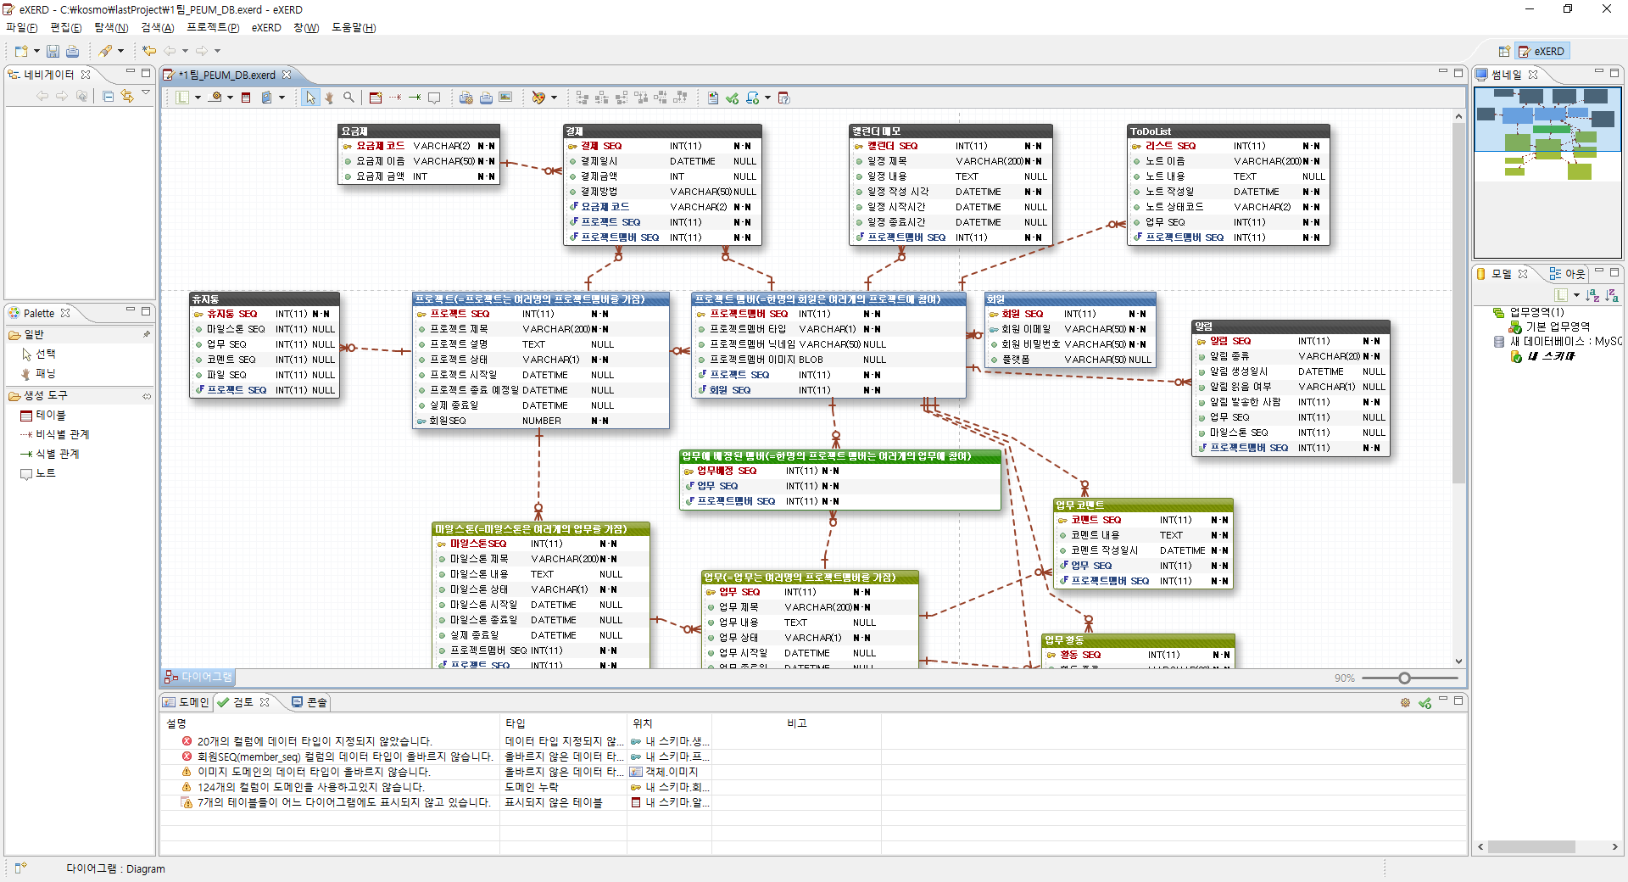

Slide 11
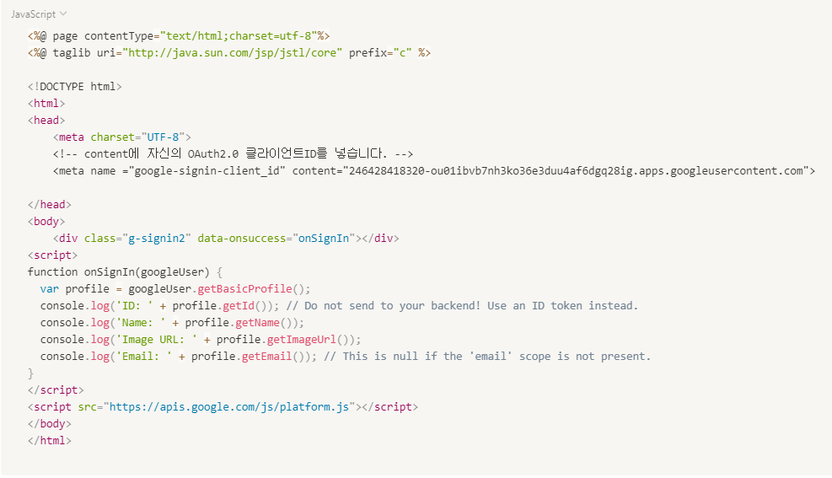
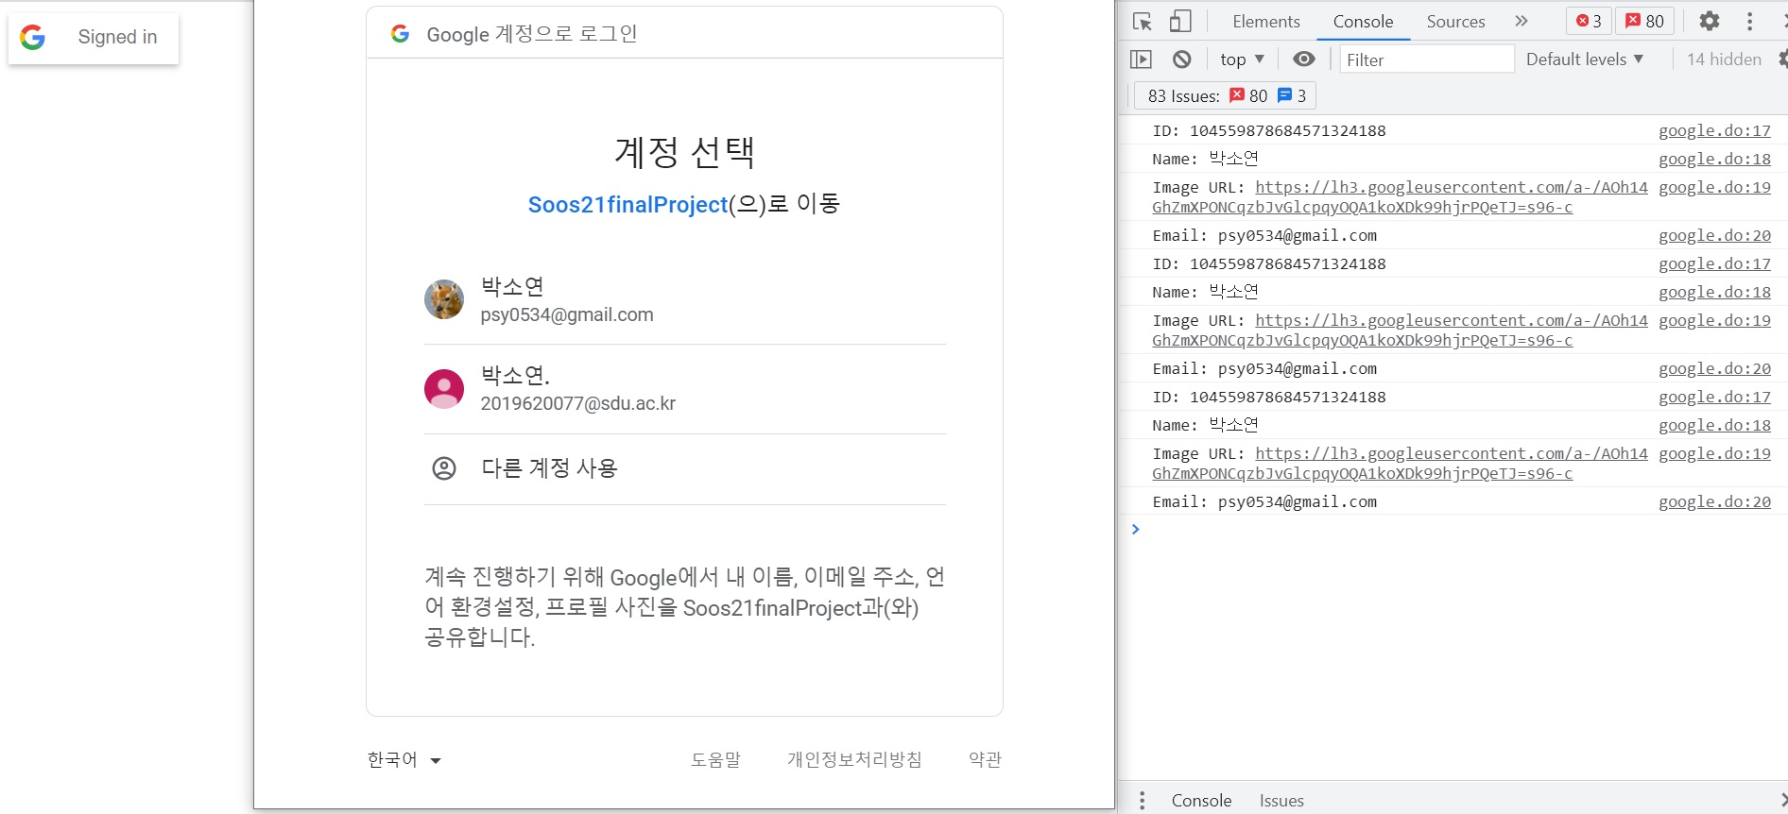
LogIn API

Slide 12
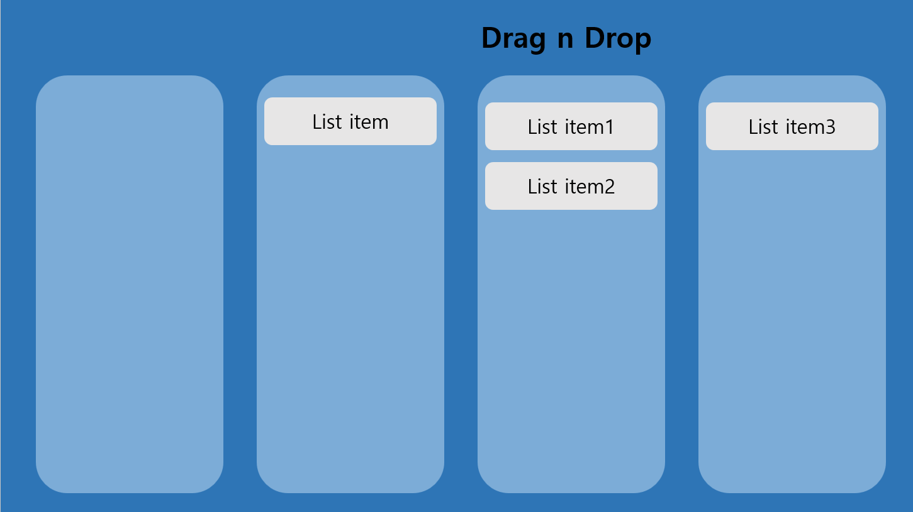
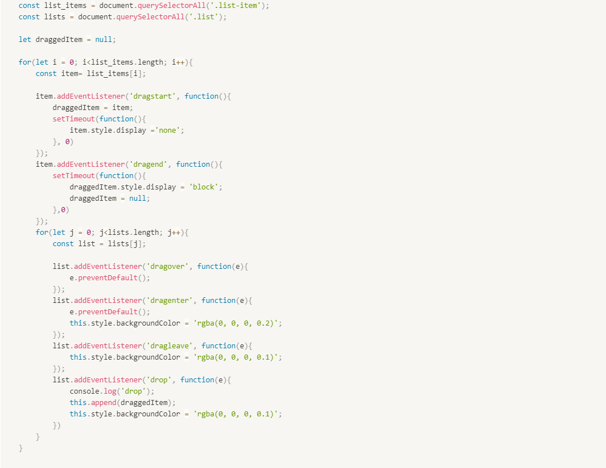
칸반

Slide 13
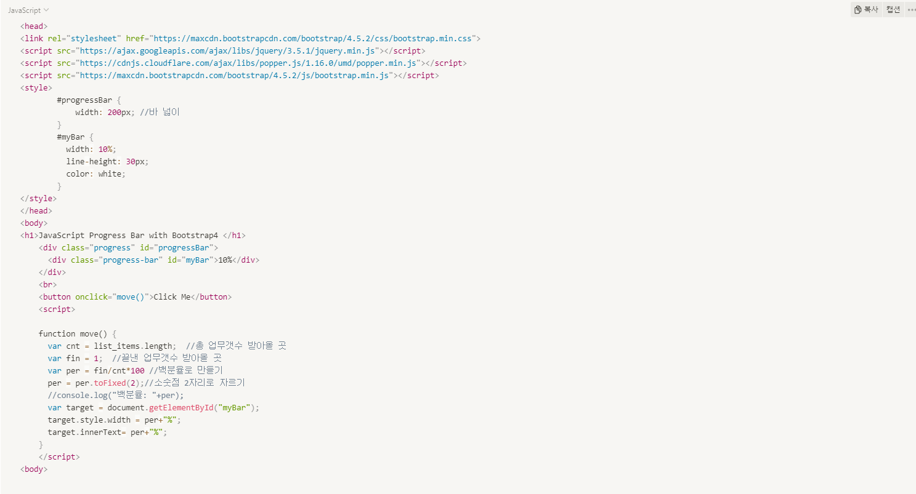
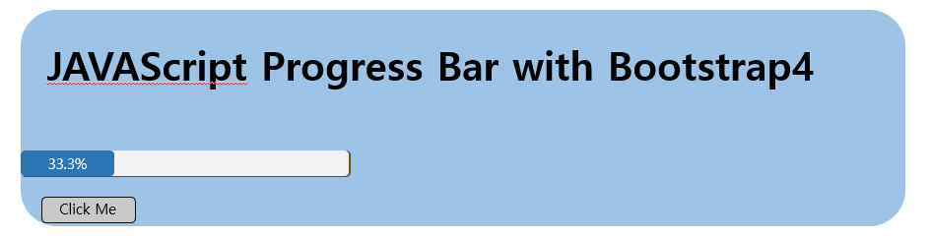
Prograss Bar

Slide 14
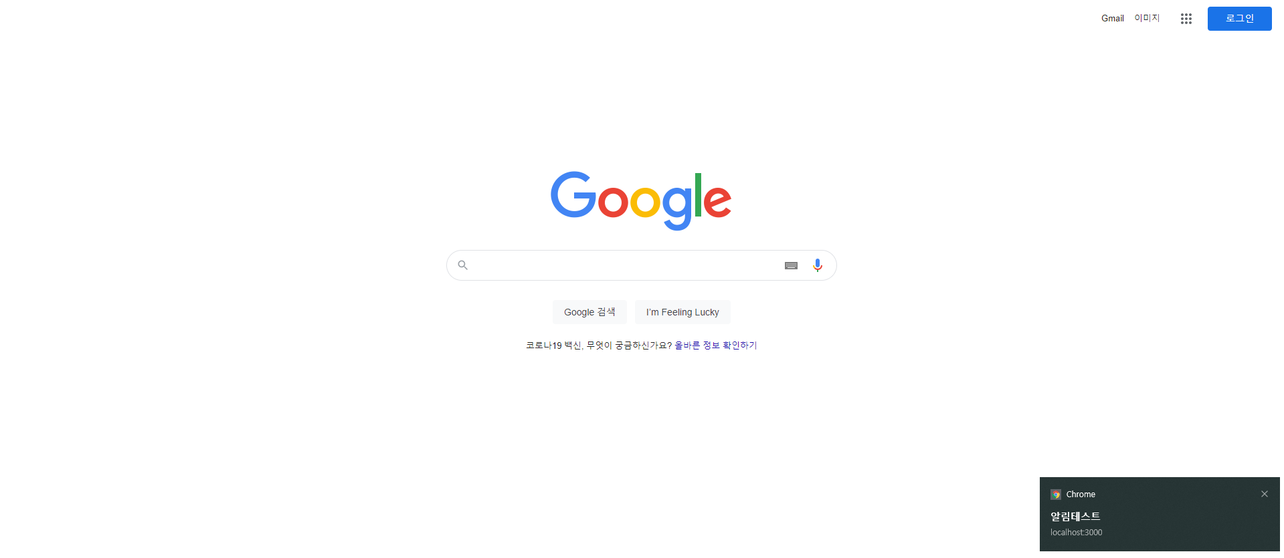
알림 기능

Slide 15
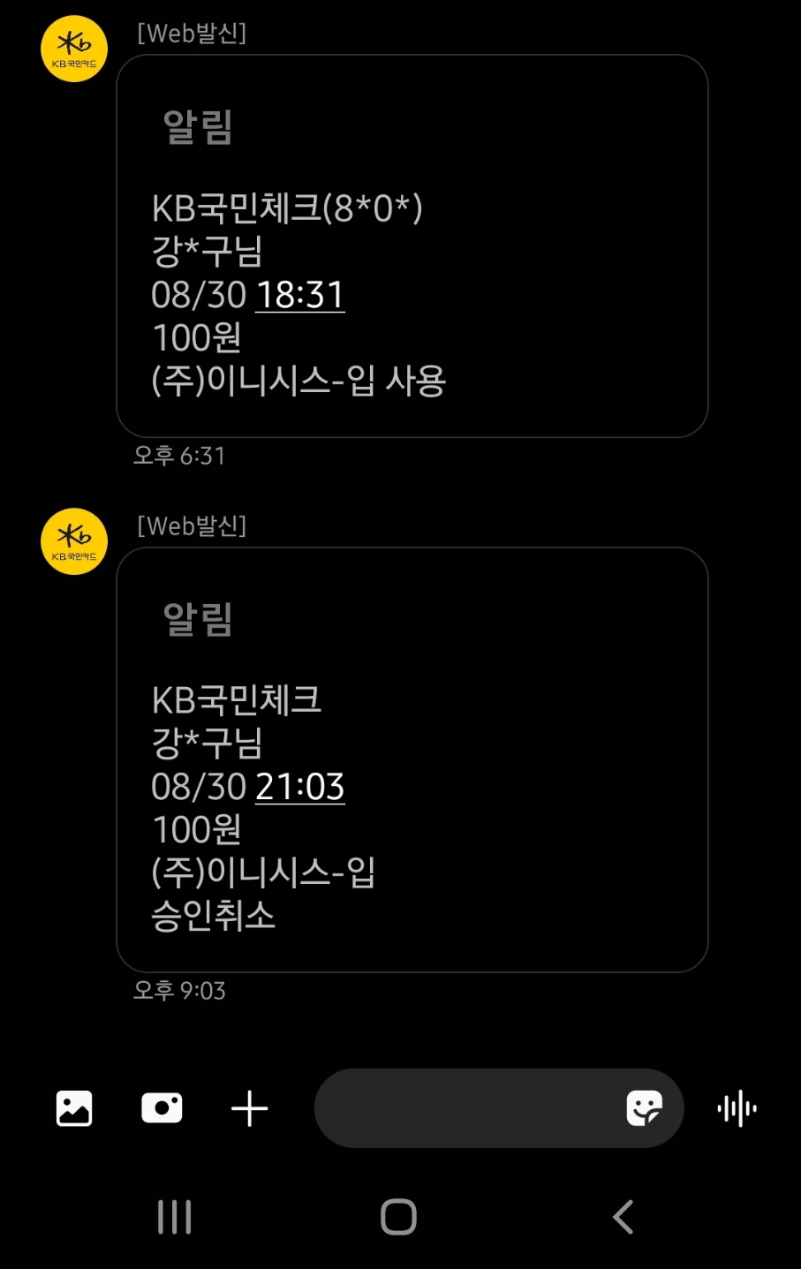
결제

Slide 16











Infographic Style
IntelliJ
Amazon Web Server
MyBatis3
MySQL
You can simply impress your audience and add a unique zing and appeal to your Presentations.
You can simply impress your audience and add a unique zing and appeal to your Presentations.

Slide 17
Our Trip
First Trip
Second Trip
Third Trip
~21.09.01
주제 선정 및 벤치마킹
~21.09.07
레이아웃 및 DB,
요구사항 정의
~ 21.09.08 중간 발표
Last Trip
Fourth Trip
~ 21.10.26
최종 발표
~ 21.10.25 설계 및 구현

Slide 18
THANK YOU
Insert the Subtitle of Your Presentation

